Slide 1



Contaminación
Que es, como la erradicamos, ejemplos y como nos afecta

Slide 2




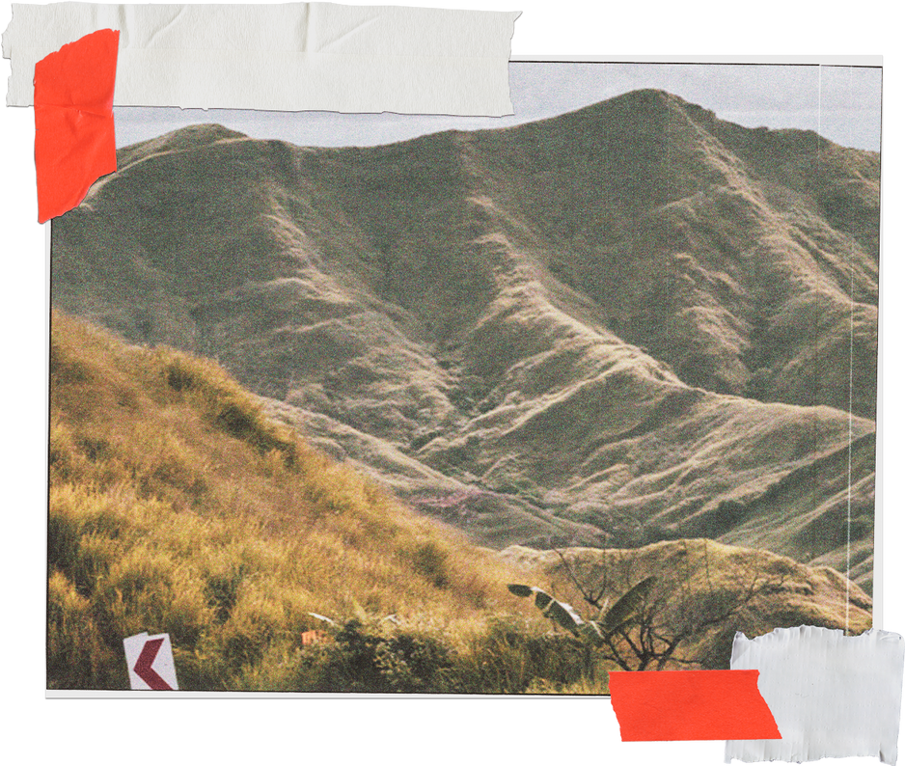
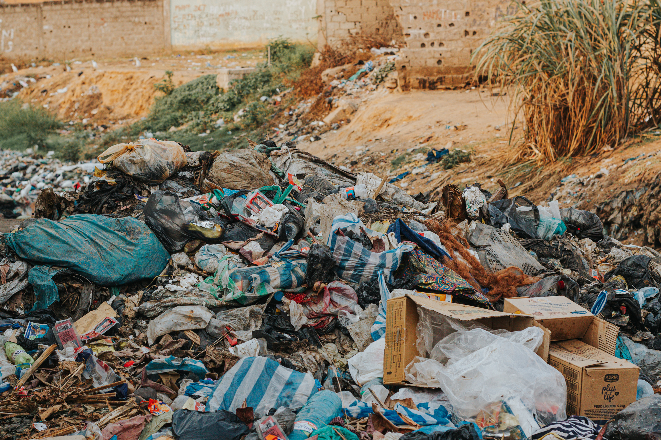





Que es
La contaminación es la presencia de sustancias o elementos dañinos que alteran el equilibrio de un ecosistema. Estos elementos pueden ser de naturaleza biológica, química u otra clase

Slide 3



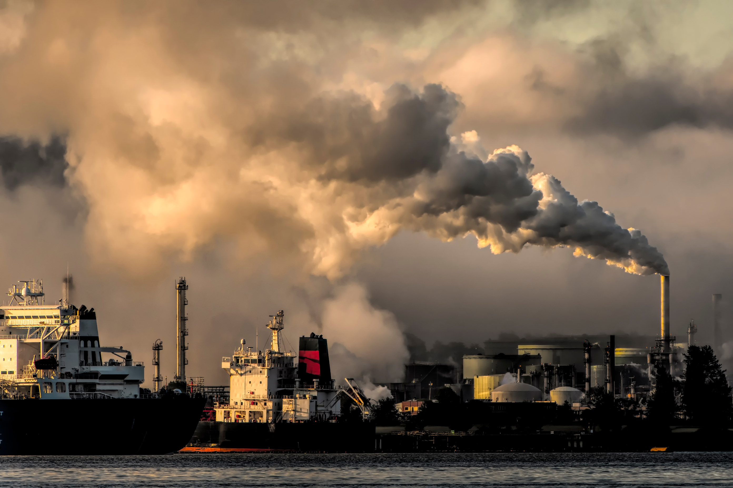


Como nos afecta
La exposición a altos niveles de contaminación del aire puede causar una variedad de efectos adversos para la salud: aumenta el riesgo de infecciones respiratorias, enfermedades cardíacas, accidentes cerebrovasculares y cáncer de pulmón, las cuales afectan en mayor proporción a población vulnerable y en riesgo

Slide 4





Ejemplos de la contaminación

Slide 5
como podemos erradicarla
Disminuir al máximo el uso del automóvil y la motocicleta; preferir caminar, usar bicicleta o el transporte público. Esto reduce la contaminación pero también mejora la salud al mantenernos activos. Elegir productos con menor contenido de compuestos orgánicos volátiles y reducir las fugas de gas LP. También se pueden tomar acciones en diferentes ámbitos, como el transporte, el consumo, el uso de agua y energía, y la gestión de residuos

Slide 6





Impacto Global
La contaminación tiene efectos interconectados
Cambio climático
Pérdida de biodiversidad
Salud humana
La contaminación atmosférica contribuye al cambio climático al aumentar la concentración de gases de efecto invernadero (GEI) en la atmósfera. Estos gases son causados por la combustión de combustibles fósiles, la tala de bosques
El cambio climático ha transformado los ecosistemas marinos, terrestres y de agua dulce en todo el mundo. Ha provocado la pérdida de especies locales, el aumento de enfermedades y ha impulsado la mortalidad masiva de plantas y animales, dando lugar a las primeras extinciones provocadas por el clima.
La contaminacion causa posibles enfermedades o complicaciones en los seres humanos debido a los contaminantes como afecciones respiratorias, aumento de la incidencia de algunos tipos de canceres, sensibilidad electromagnética o problemas de sordera.

Slide 7





Muchas gracias por su atención

